Slide 1
GPS TRAcker
Авторы:
Бунаков Егор
Потапов Сергей
Сериков Алексей

Slide 2
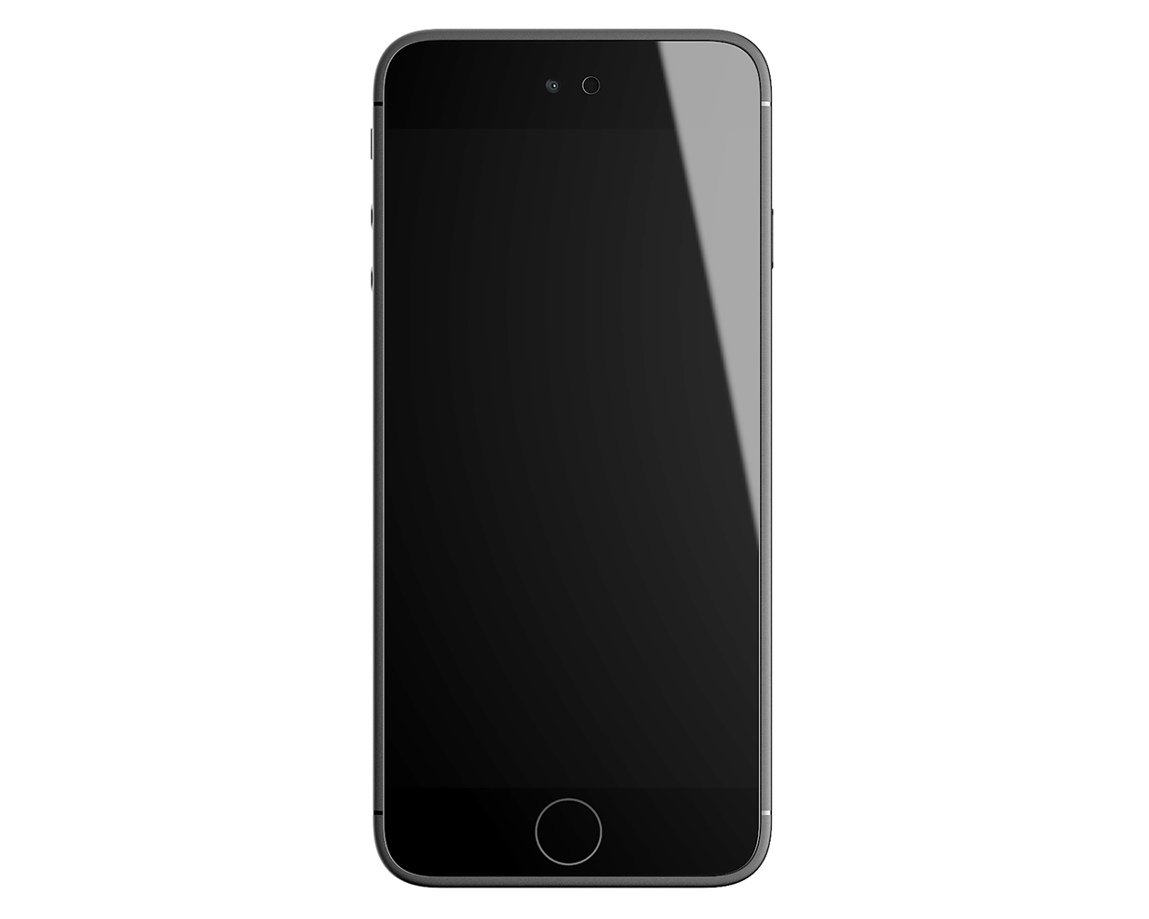
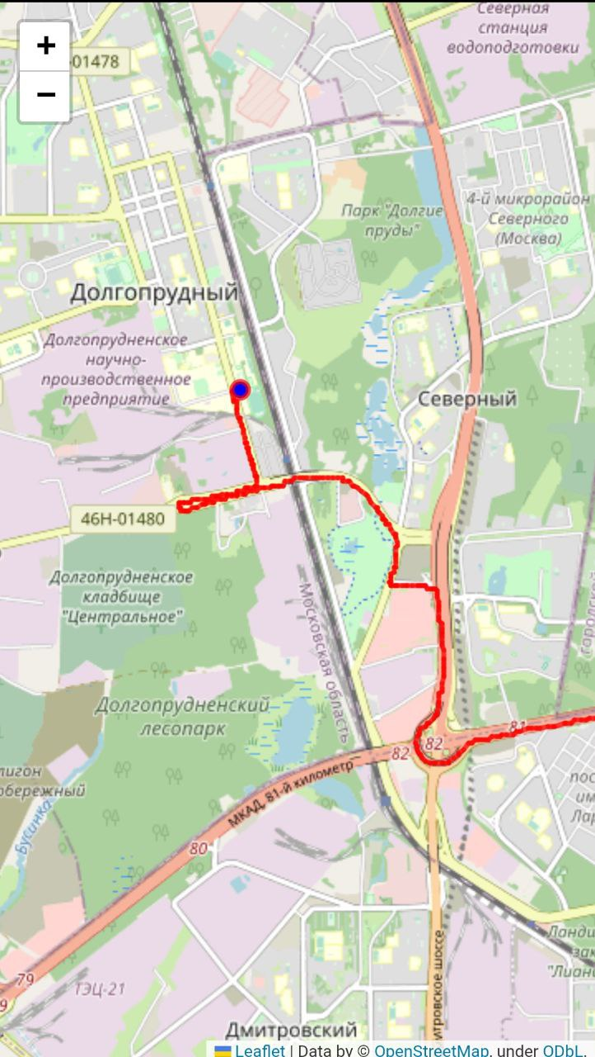
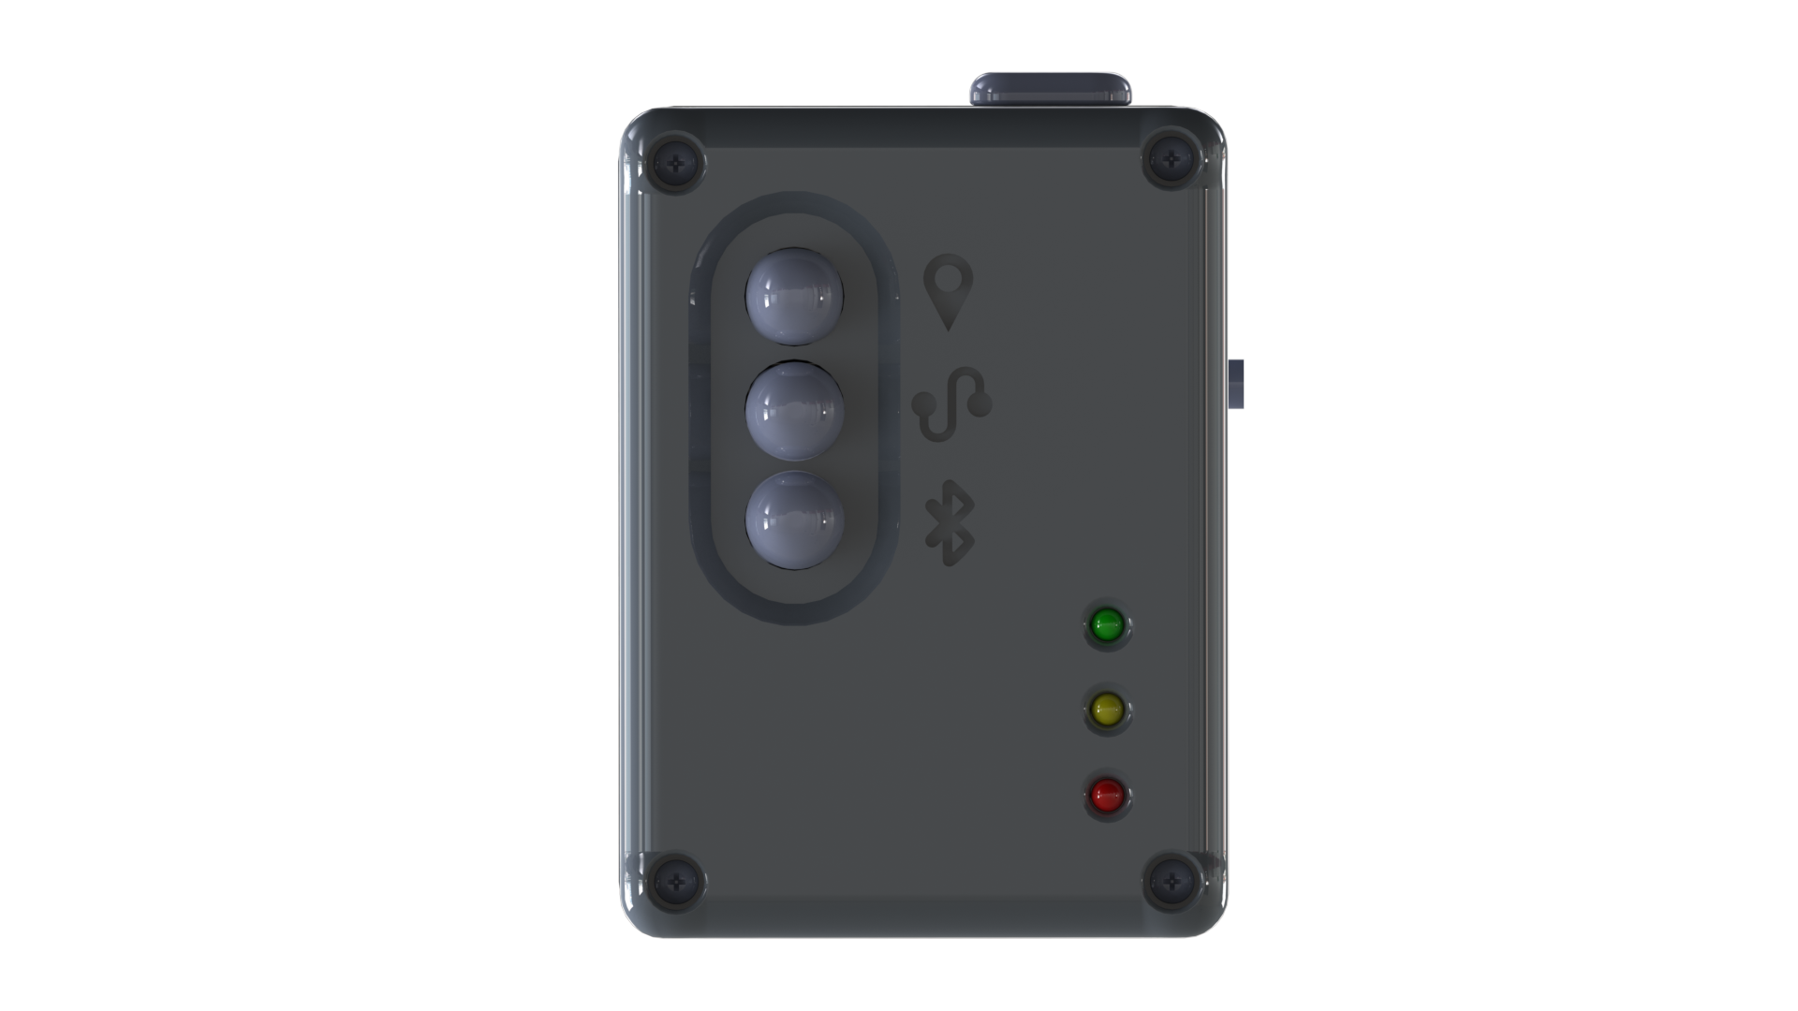
Задачи
Создать автономное GPS устройство.
Сделать приложение на телефон.

Slide 3
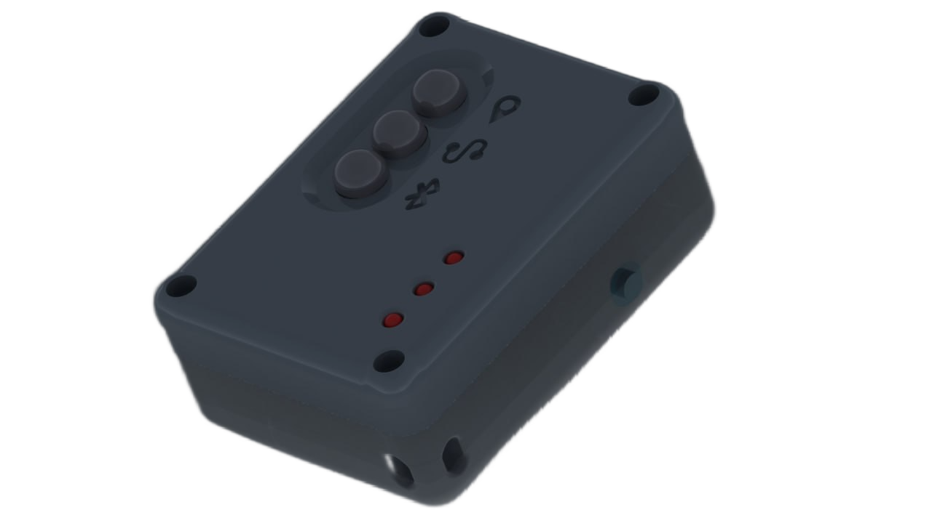
Распределение задач
Егор разрабатывает корпус
Сергей создает приложение
Алексей пишет прошивку

Slide 4
Схема деления
GPS TRACKER
Приложение
Прошивка
Корпус
TG бот
BLE терминал
Датчик GPS
BLE модуль
Периферия взаимодействия
Проектирование в SolidWorks
Карта
STM32

Slide 5
план
Защита
Инструкция
Устр-во
Сборка макета
Тесты
Работа с модулями
Разработка корпуса
Создание приложения
24-31
31-07
07-14
14-21
21-28
28-05
05-12
12-19
Март
Апрель
Май

Slide 6
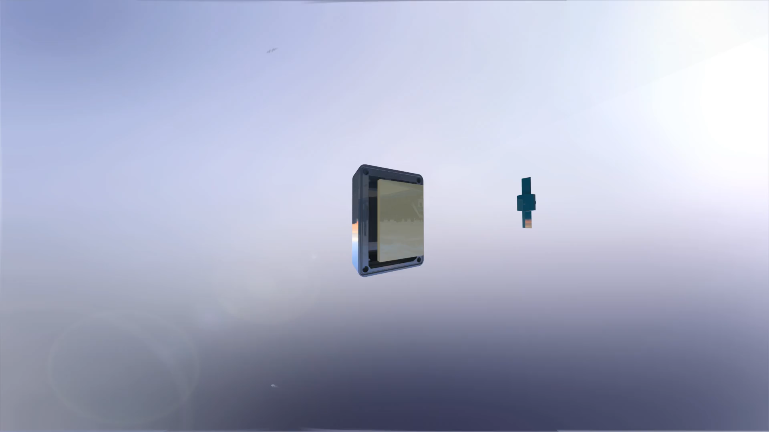

Slide 7
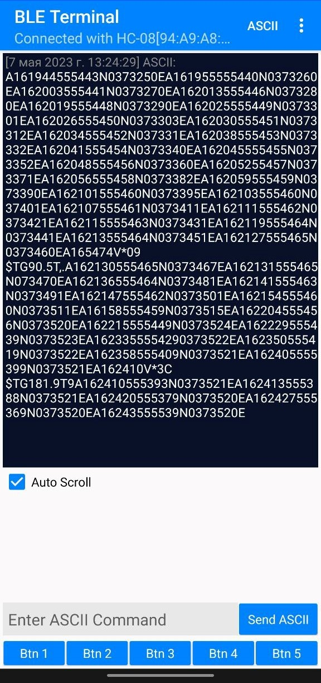
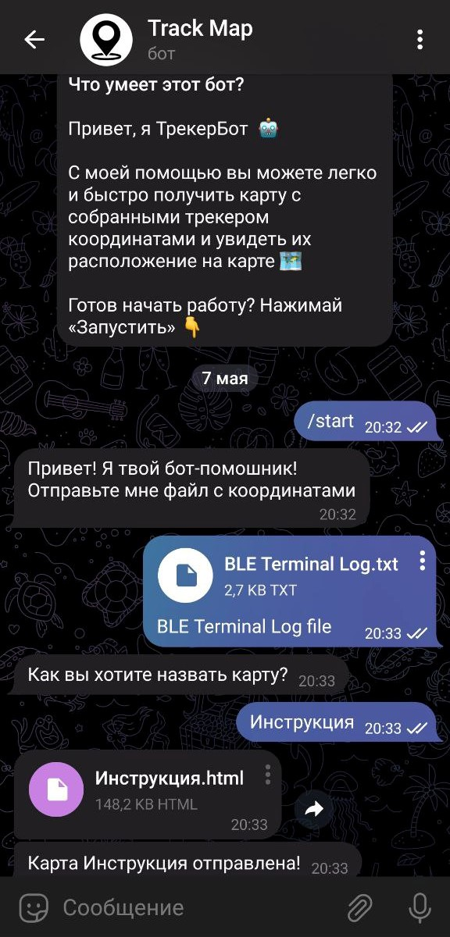
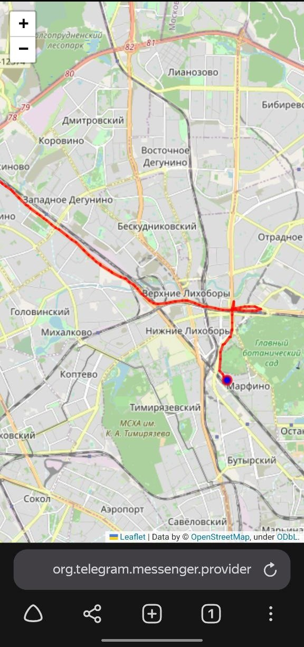
Приложение

Slide 8
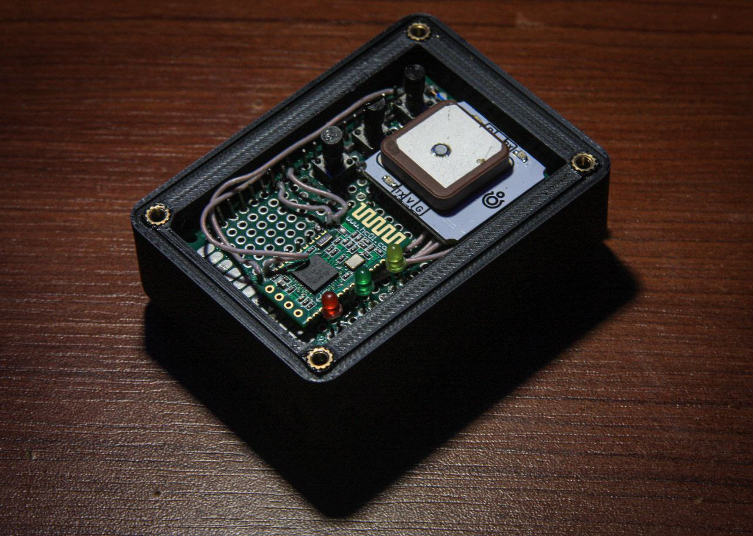
Будущее проекта
Уменьшение габаритов
Улучшение записи трека
Увеличение автономности
Увеличение flash-памяти
Создание единого приложения

Slide 9
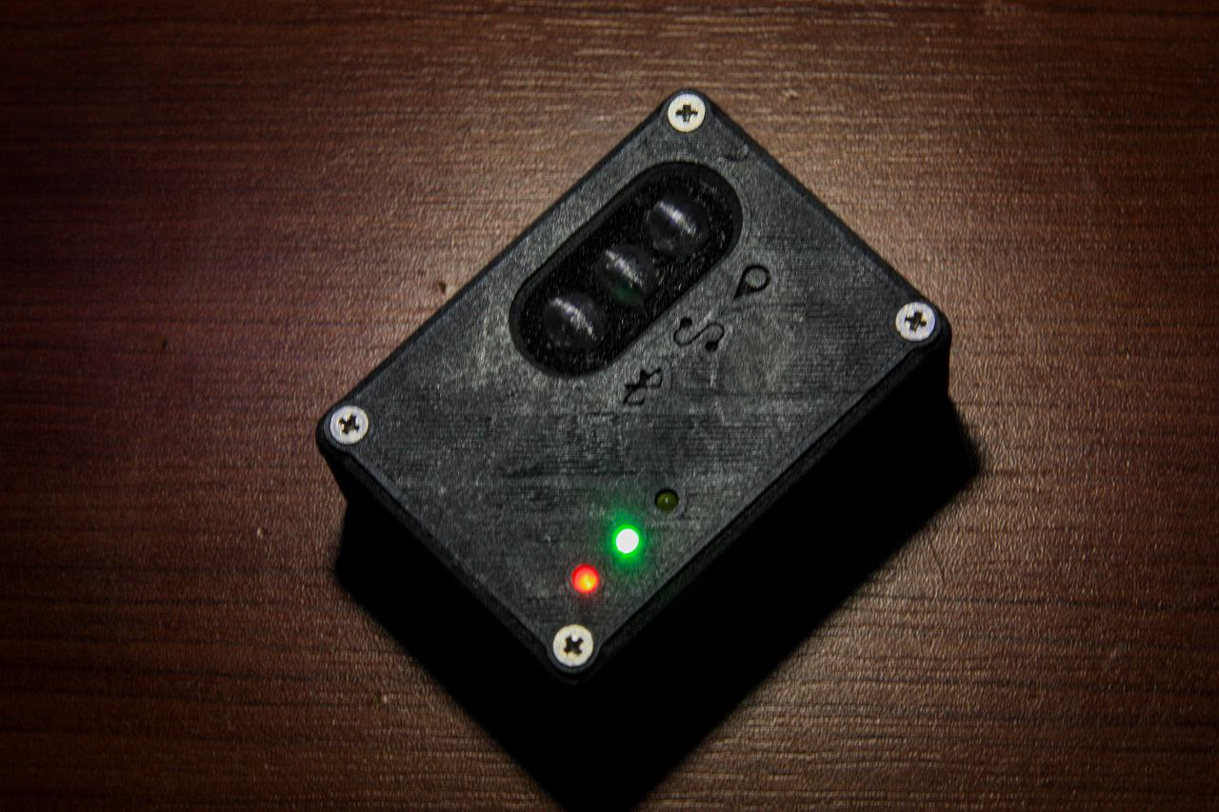
Приобретенные навыки
Работа в команде
Изучение новых модулей
Разработка приложений
Создание моделей в Solid

Slide 10
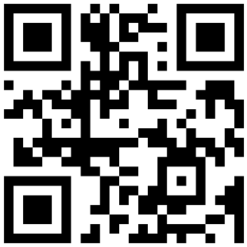

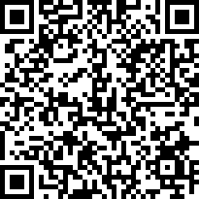


Контакты
Telegram канал нашего проекта
GitHub нашего проекта

